Slide 1


JÂV TEAM
E-PORTFOLIO
Developer Student Clubs

Slide 2
CONTENTS
01
GIỚI THIỆU
INTRODUCE
02
PORTFOLIO
CONCEPTION
03
E-PORTFOLIO
CONCEPTION & ROLE
04
SẢN PHẨM DỰ KIẾN
DETAIL
1

Slide 3



01
Your video is ours.
GIỚI THIỆU
NINH NGUYỄN
LEADER
TÒNG HUỲNH
BE – DEV
TÍNH BÙI
DEV
THẮNG HOÀNG
DEV
ĐỨC NGUYỄN
FE – DEV
ĐAN NGUYỄN
DEV
THẮNG DƯƠNG
DEV
2

Slide 4


02
PORTFOLIO LÀ GÌ?
KHÁI NIỆM VỀ PORTFOLIO
Portfolio là một tài liệu tổng hợp những tác phẩm hoặc sản phẩm nổi bật bạn từng thực hiện trong quá khứ
Ngoài yêu cầu cốt lõi là phải thể hiện được năng lực của bạn thì portfolio không có quy tắc cụ thể nào trong việc trình bày. Vậy nên bạn hoàn toàn có thể thỏa sức sáng tạo đúng với cá tính và sở thích của mình
3

Slide 5
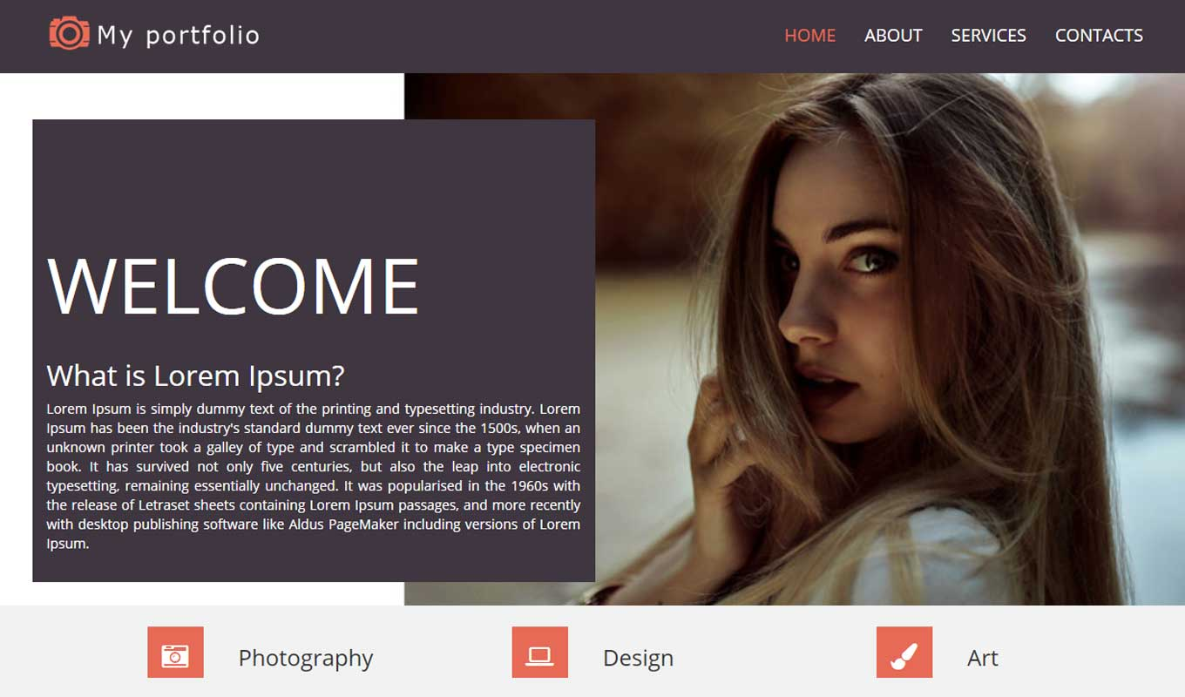
4

Slide 6
03
E – PORTFOLIO
5

Slide 7

VAI TRÒ CỦA E – PORTFOLIO
Giúp người đọc biết được các thông tin về bạn hoặc doanh nghiệp của bạn
Giúp chứng tỏ khả năng rõ ràng, mạch lạc và nhanh gọn nhất đến với khách hàng
Ngoài ra, việc xây dựng hình ảnh cho các doanh nghiệp, cá nhân hay những người xin việc giúp họ có cái nhìn tích cực hơn trong mắt đối tác hay nhà tuyển dụng.
6

Slide 8

CÁC LOẠI E – PORTFOLIO
PORTFOLIO DẠNG BLOG
7

Slide 9

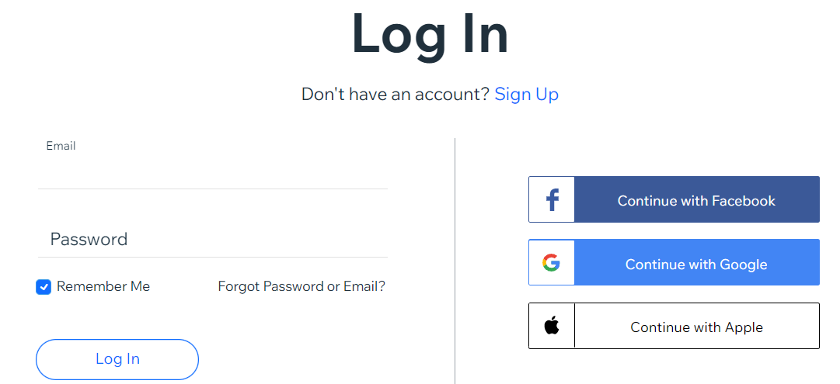
PORTFOLIO miễn phí hoặc dựa trên đăng kí và tùy chỉnh
8

Slide 10
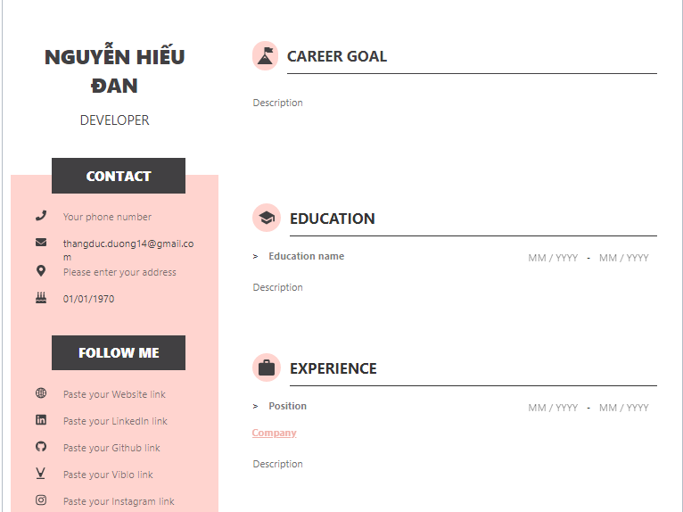
Một số mẹo để portfolio trở nên ấn tượng
Thuê người thiết kế đồ họa cho mình, tại sao không?
Thường xuyên cập nhật portfolio
Nếu có thể, hãy trình bày portfolio bằng tiếng Anh
Tốt gỗ hơn tốt nước sơn
9

Slide 11
04
SẢN PHẨM
10

Slide 12

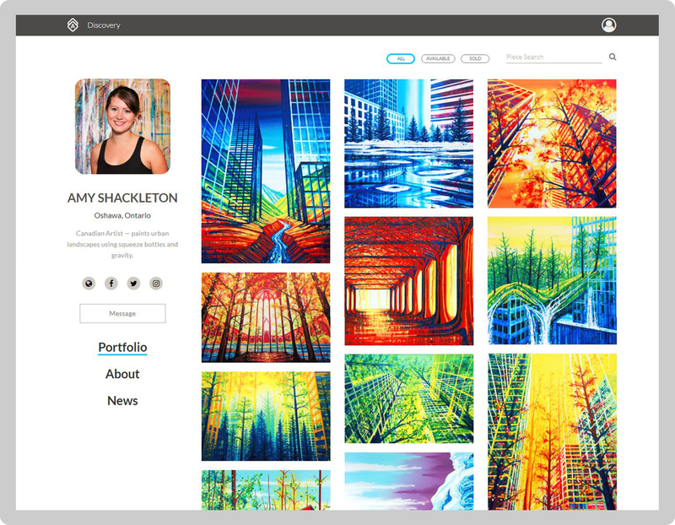




NỀN TẢNG
11

Slide 13

CÁC CHỨC NĂNG CHÍNH
产 品 策 略 1
12

Slide 14



CHỨC NĂNG
KINH NGHIỆM CÁ NHÂN
PROJECT CỦA BẠN
CÁC LOẠI CHỨNG CHỈ CỦA BẠN
Chỉ cần lướt qua trang của bạn là biết được bạn đã học và làm gì trong những năm đại học.
13

Slide 15


CHỨC NĂNG
Bạn có thể chọn template mà bạn muốn
14

Slide 16
CHỨC NĂNG
Tương tác giữa các người dùng
Vote sao: Đánh giá tổng quan về các hoạt động của người dùng
Comment:
Gợi ý người dung nên bổ sung những thông tin khác
Tùy chọn hiển thị cho người dùng khác
15

Slide 17
CÁC MODULE
User
Người dùng của hệ thống
CV
Trang CV in để in nộp nhà tuyển dụng
Portfolio
Trang lưu trữ của người dùng
16

Slide 18
User
Đăng nhập, đăng kí tài khoản
Đăng tải quản lý dữ liệu
Liên kết load dữ liệu từ trang online/UTEx
Nhập và quản lý thông tin
17

Slide 19
Portfolio
Load User
Custom
Share
Rating/ Comment
Jobs
Lấy toàn bộ thông tin của User để cập nhật vào trang Portifolio
Cho phép người dung bố trí trang Portifolio của mình
Cho phép người dùng share trang Portfolio của mình bằng link
Cho phép người dùng khác để lại đánh giá hay bình luận góp ý trên trang của mình
Cho phép các doanh nghiệp, nhà tuyển dụng tìm kiếm được thông tin public trên hệ thốn
18

Slide 20
CV-Curriculum Vitae
Share link CV như page view
Chọn template, xuất file HTML/PDF
Cập nhật thông tin từ trang online
C
Tự thiết kế và đăng template lên ứng dụng
Load thông tin từ User
B
D
A
E
19

Slide 21
JÂV TEAM
THANK YOU
Developer Student Clubs

